Slide 1
Диаграммы реализации
(implementation diagrams)

Slide 2
Диаграмма компонентов
Диаграмма компонентов описывает особенности физического представления системы и позволяет определить архитектуру разрабатываемой системы, установив зависимости между программными компонентами, в роли которых может выступать исходный и исполняемый код.
Основные графические элементы:
компоненты;
интерфейсы;
зависимости между ними.

Slide 3
Цели разработки диаграммы компонентов:
визуализации общей структуры исходного кода программной системы;
спецификации исполняемого варианта программной системы;
обеспечения многократного использования отдельных фрагментов программного кода;
представления концептуальной и физической схем баз данных.
В разработке диаграмм компонентов участвуют как системные аналитики и архитекторы, так и программисты.
Диаграмма компонентов обеспечивает согласованный переход от логического представления к конкретной реализации проекта в форме программного кода. Одни компоненты могут существовать только на этапе компиляции программного кода, другие на этапе его исполнения. Диаграмма компонентов отражает общие зависимости между компонентами, рассматривая последние в качестве классификаторов.

Slide 4
Компоненты
Для представления физических сущностей в языке UML применяется специальный термин - компонент (component).
Компонент реализует некоторый набор интерфейсов и служит для общего обозначения элементов физического представления модели. Для графического представления компонента используется специальный символ - прямоугольник со вставленными слева двумя более мелкими прямоугольниками. Внутри большого прямоугольника записывается имя компонента и, при необходимости, некоторая дополнительная информация. Изображение этого символа может незначительно варьироваться в зависимости от характера ассоциируемой с компонентом информации.
Имя компонента подчиняется общим правилам именования элементов модели в языке UML , например <имя компонента>':'<имя типаХ>.
В качестве простых имен принято использовать имена
исполняемых файлов (с указанием расширения ехе после точки-разделителя),
динамических библиотек (расширение dll),
Web-страниц (расширение html),
текстовых файлов (расширения txt или doc)
файлов справки (hlp),
файлов баз данных (DB)
файлов с исходными текстами программ (расширения h, cpp для языка C++, расширение java для языка Java), скрипты (pi, asp) и другие.

Slide 5
Рекомендации по построению диаграммы компонентов
Разработка диаграммы компонентов предполагает использование информации как о логическом представлении модели системы, так и об особенностях ее физической реализации. До начала разработки необходимо принять решения о выборе вычислительных платформ и операционных систем, на которых предполагается реализовывать систему, а также о выборе конкретных баз данных и языков программирования.
Следует обратить внимание на такую реализацию системы, которая обеспечивала бы не только возможность повторного использования кода за счет рациональной декомпозиции компонентов, но и создание объектов только при их необходимости.
Речь идет о том, что общая производительность программной системы существенно зависит от рационального использования вычислительных ресурсов. Для этой цели необходимо большую часть описаний классов, их операций и методов вынести в динамические библиотеки, оставив в исполняемых компонентах только самые необходимые для инициализации программы фрагменты программного кода.
После общей структуризации физического представления системы необходимо дополнить модель интерфейсами и схемами базы данных. При разработке интерфейсов следует обращать внимание на согласование (стыковку) различных частей программной системы. Включение в модель схемы базы данных предполагает спецификацию отдельных таблиц и установление информационных связей между таблицами.
Завершающий этап построения диаграммы компонентов связан с установлением и нанесением на диаграмму взаимных связей между компонентами, а также отношений реализации. Эти отношения должны иллюстрировать все важнейшие аспекты физической реализации системы, начиная с особенностей компиляции исходных текстов программ и заканчивая исполнением отдельных частей программы на этапе ее выполнения. Для этой цели можно использовать различные виды графического изображения компонентов.
Следует обратить внимание, что диаграмма компонентов, как правило, разрабатывается совместно с диаграммой развертывания, на которой представляется информация о физическом размещении компонентов программной системы по ее отдельным узлам.

Slide 6
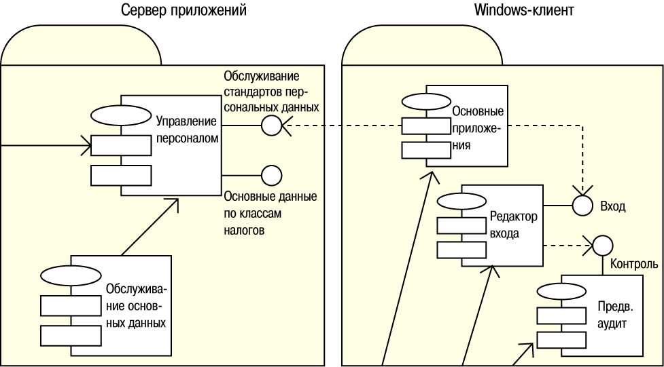
Пример

Slide 7
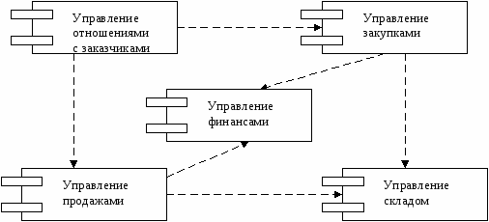
Пример

Slide 8
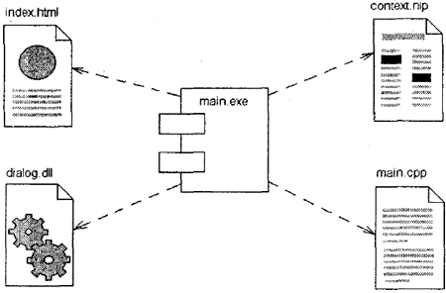
Пример

Slide 9
Диаграмма развертывания
Диаграмма развертывания предназначена для визуализации элементов и компонентов программы, существующих лишь на этапе ее исполнения (runtime). При этом представляются только компоненты-экземпляры программы, являющиеся исполняемыми файлами или динамическими библиотеками. Те компоненты, которые не используются на этапе исполнения, на диаграмме развертывания не показываются.
Так, компоненты с исходными текстами программ могут присутствовать только на диаграмме компонентов. На диаграмме развертывания они не указываются.
Диаграмма развертывания содержит графические изображения процессоров, устройств, процессов и связей между ними. В отличие от диаграмм логического представления, диаграмма развертывания является единой для системы в целом, поскольку должна всецело отражать особенности ее реализации. Разработка диаграммы развертывания, как правило, является последним этапом спецификации модели программной системы

Slide 10
Цели разработки диаграммы развертывания:
определить распределение компонентов системы по ее физическим узлам;
показать физические связи между всеми узлами реализации системы на этапе ее исполнения;
выявить узкие места системы и реконфигурировать ее топологию для достижения требуемой производительности.
Диаграммы развертывания разрабатываются совместно системными аналитиками, сетевыми инженерами и системотехниками

Slide 11
Рекомендации по построению диаграммы развертывания
Разработка диаграммы развертывания начинается с идентификации всех аппаратных, механических и других типов устройств, которые необходимы для выполнения системой всех своих функций. В первую очередь специфицируются вычислительные узлы системы, обладающие памятью и/или процессором. При этом используются имеющиеся в языке UML стереотипы, а в случае их отсутствия разработчики могут определить новые стереотипы. Отдельные требования к составу аппаратных средств могут быть заданы в форме ограничений, свойств и помеченных значений. Дальнейшее построение диаграммы развертывания связано с размещением всех исполняемых компонентов диаграммы по узлам системы. Если отдельные исполняемые компоненты оказались не размещенными, то подобная ситуация должна быть исключена введением в модель дополнительных узлов, содержащих процессор и память.

Slide 12
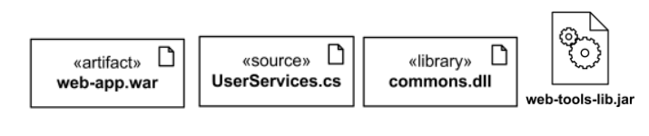
Артефакты
Артефакт – некая физическая сущность, программный компонент, который используется или создаётся во время работы программного обеспечения. По сути, является компонентом диаграммы компонентов:

Slide 13
Узел
Узел (node) представляет собой некоторый физически существующий элемент системы, обладающий определенным вычислительным ресурсом.
В качестве вычислительного ресурса узла может рассматриваться наличие некоторого объема электронной или магнитооптической памяти или процессора. В последней версии языка UML понятие узла расширено и может включать в себя не только вычислительные устройства, но и другие механические или электронные устройства, такие как датчики, принтеры, модемы, цифровые камеры, сканеры и манипуляторы.
Графически на диаграмме развертывания узел изображается в форме трехмерного куба. Узел имеет собственное имя, которое указывается внутри его графического символа. Сами узлы могут представляться как в качестве типов, так и в качестве экземпляров. В первом случае имя узла записывается без подчеркивания и начинается с заглавной буквы. Во втором – имя узла-экземпляра записывается в виде . Имя типа узла указывает на некоторую разновидность узлов, присутствующих в модели системы. Например, аппаратная часть системы может состоять из нескольких компьютеров, каждый из которых соответствует отдельному узлу-экземпляру в модели. Однако все эти узлы-экземпляры относятся к одному типу узлов, а именно узлу с именем типа «Компьютер».

Slide 14
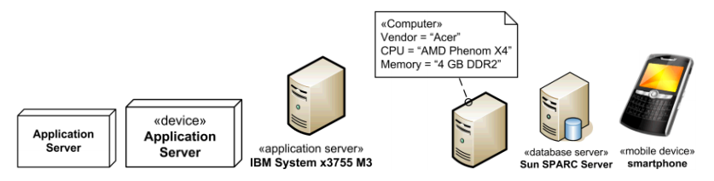
Узел: примеры

Slide 15
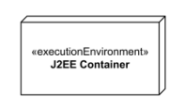
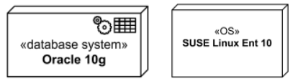
Узел среды выполнения
Отдельно выделяют узел среды выполнения (execution environment) – узел, на котором осуществляется запуск артефактов. Для указания того, что узел задаёт среду выполнения, указывается стереотип «executionEnvironment»
Наиболее часто применяют такие типы сред выполнения:
– «OS»;
– «workflow engine»;
– «database system»;
– «J2EE container»;
– «web server»;
– «web browser»

Slide 16
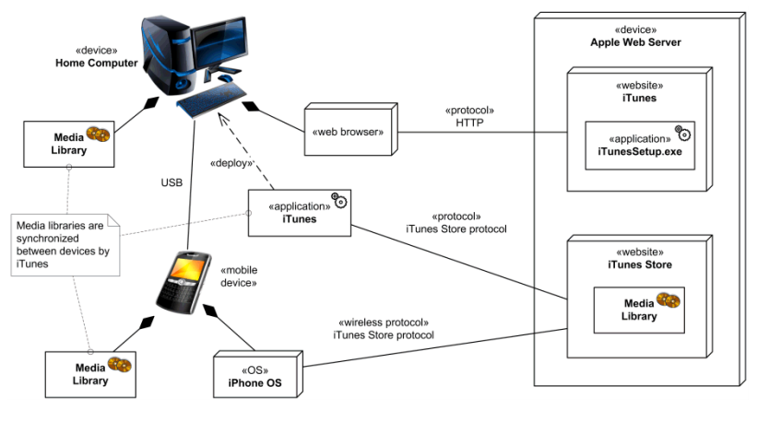
Пример

Slide 17
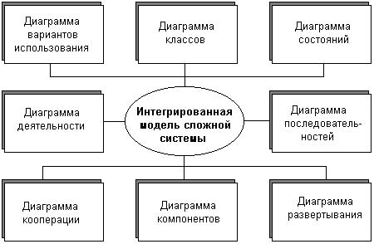
Резюме

